Slide 1
个性化香氛控制设备
赛道：常规赛
成员：刘子霖，邓东平，杜刘艳
林松，曾洁慧
时间：2024.4

Slide 2



1
市场分析
Market analysis
2
项目简介
Project Brief Introduction
3
Products & Services
产品服务
4
运营模式
Operating model
5
Business model
商业模式
6
财务分析
Financial analysis
7
发展战略
Development strategy

Slide 3

PART 01
市场分析

Slide 4

分析个性化香氛控制设备的市场规模、消费者行为、技术趋势、竞争环境、市场机会与潜在风险，以描绘全面的市场前景。
市场分析综述
01
市场概况分析
02
消费者行为研究
03
技术发展趋势
香氛市场扩大，个性化香氛产品需求日益增长。
消费者偏好个性化香氛，提升生活品质与表达自我风格。
智能与物联网融合，个性化香氛设备更智能便捷。
04
竞争环境分析
05
市场机会识别
06
潜在风险评估
竞品香氛设备各有千秋，本产品智能化、持久且创新
市场对定制智能香氛设备需求强，个性化产品迎机遇。
个性化香氛市场受外部影响，需监测评估风险。

Slide 5
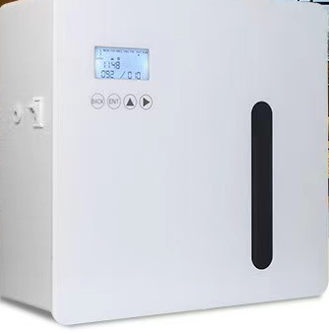
痛点和需求
解决持久性与个性化难题，个性化香氛控制设备迎合移动生活需求
香气单一，缺乏个性化选择.
设备体积大，不便携带.
香水持久性不佳.
市场上许多香水，香氛产品持久性不长。香气持续的时间短，香氛机开机时香气四溢，机器停止工作，香味便迅速消散，无法保持长时间的香氛效果。
市场上的普通香氛机产品功能相对单一，一般同时只能提供一种香气，无法满足消费者多样化的需求。
市场上普通香氛机产品体积较大，占用空间多，对于那些经常需要出差、旅行或搬家的人来说，大型香氛机无疑增加了携带和使用的难度。

Slide 6
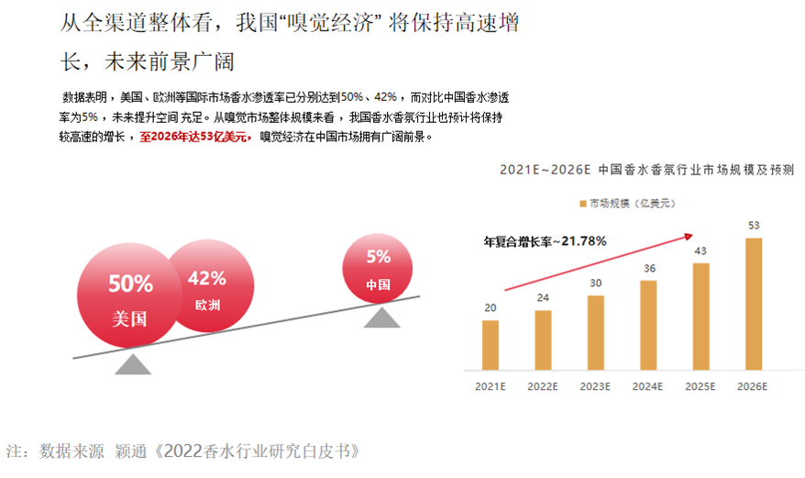
市场预测
中国香氛市场迎来迅猛增长
预计2026年规模将达532亿美元，香水渗透率仅为5%暗示巨大发展空间。

Slide 7
PART 02
个性化香氛控制设备是一个集成智能硬件、软件算法和环保香氛材料的系统，它通过用户交互界面实现根据用户偏好、环境因素和行为模式自动调配香氛，以提供更个性化和智能化的室内香氛体验。

Slide 8
PART 03
产品服务

Slide 9
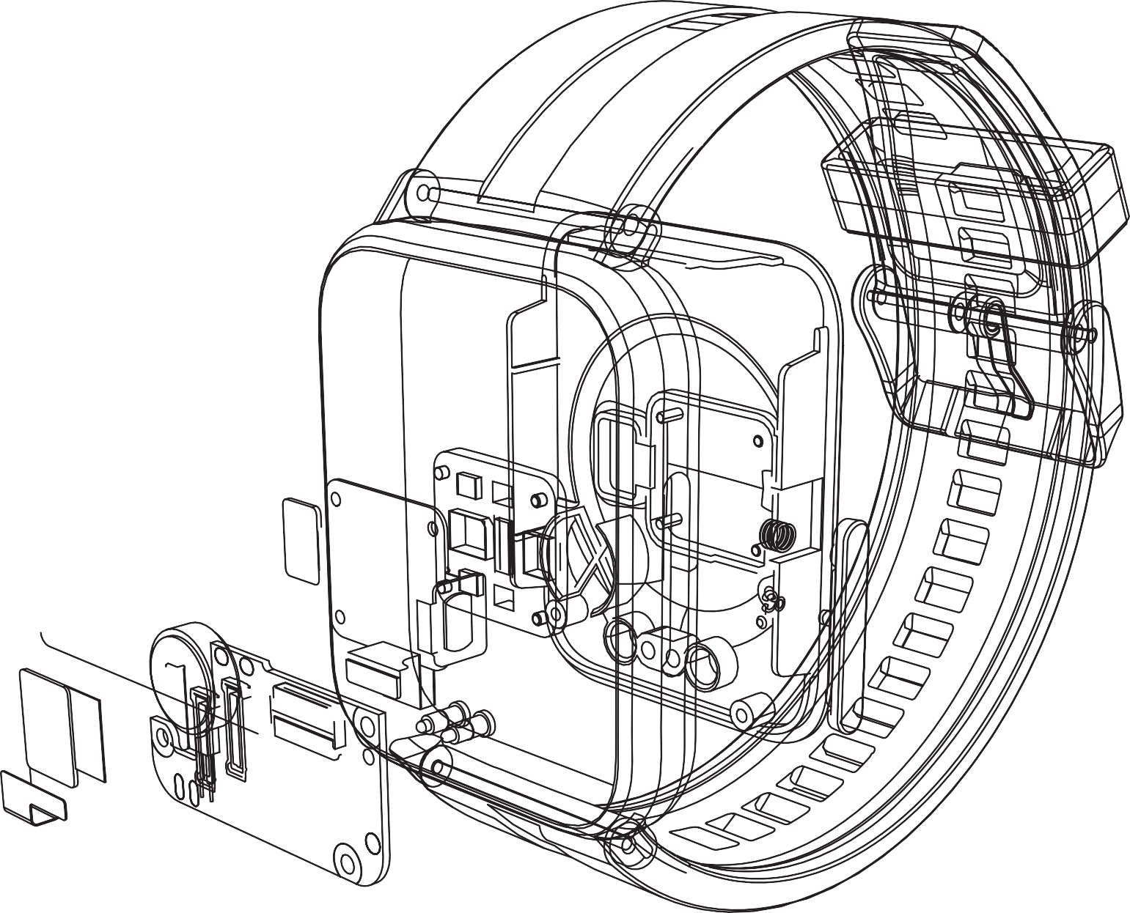
产品功能
提升生活品质
健康与福祉
量身定制的香氛环境，为家居与工作空间带来前所未有的舒适感。
智能调节改善压力与睡眠，以香气促进身心健康
智能家居集成
创新驱动
与现代智能技术无缝连接，打造智慧生活新境界。
跨领域技术进步，融合硬件、软件及新材料的创新设计。
文化与艺术融合
社交互动
通过香氛展现个人品味，丰富文化生活。
分享香氛喜好，开启新的社交交流方式。

Slide 10
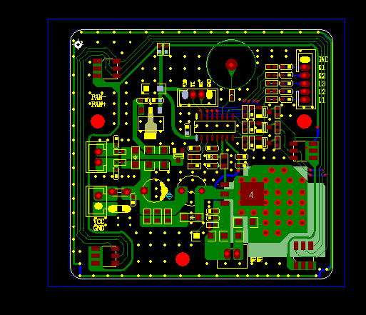
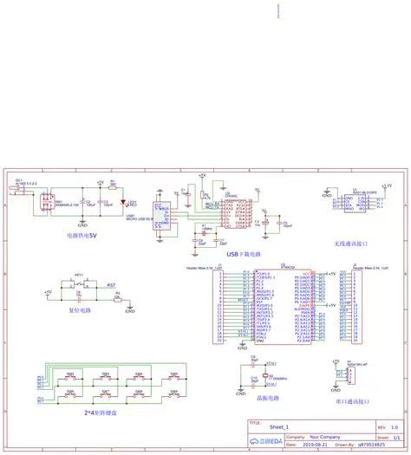
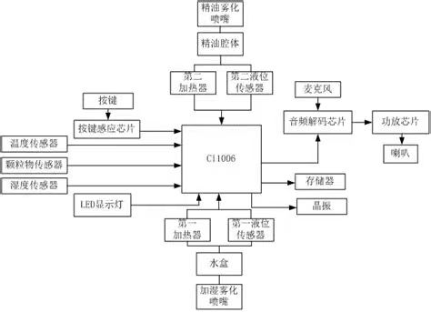
产品设计展示
精密电路板设计
EDA原理图
设备功能模块图解
个性化香氛控制设备的详细PCB布线图，显示了电子元件和线路的精确布局。
使用嘉立创EDA软件绘制的设备电路的详细原理图
描绘了构成个性化香氛控制设备的各个功能模块及其相互连接关系。

Slide 11
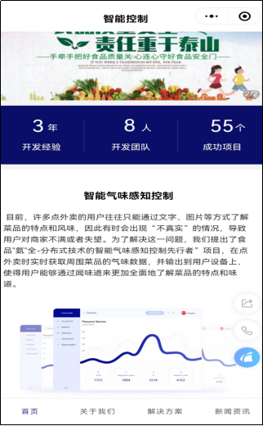
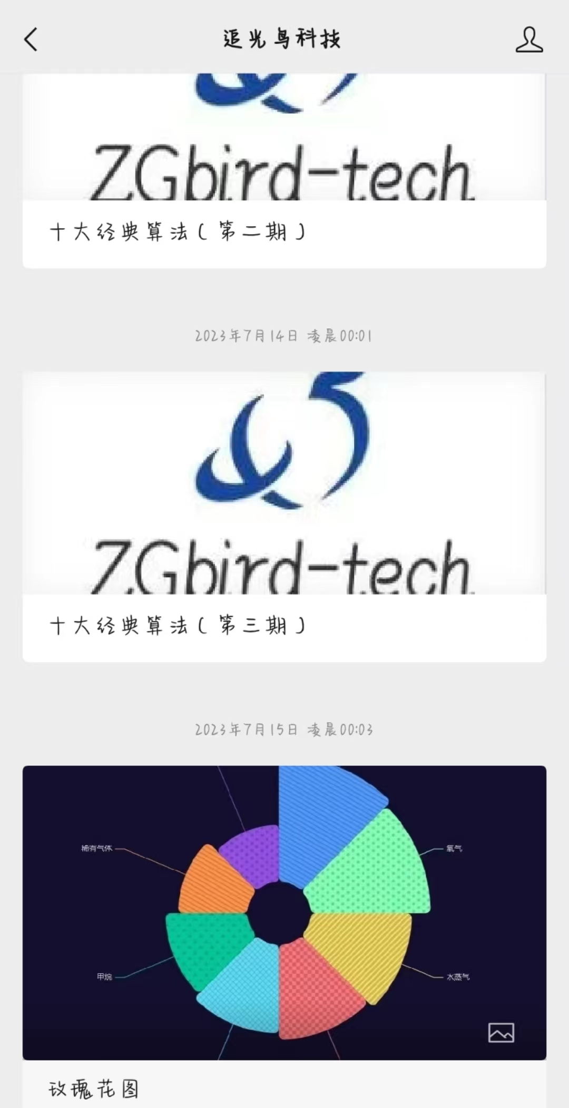
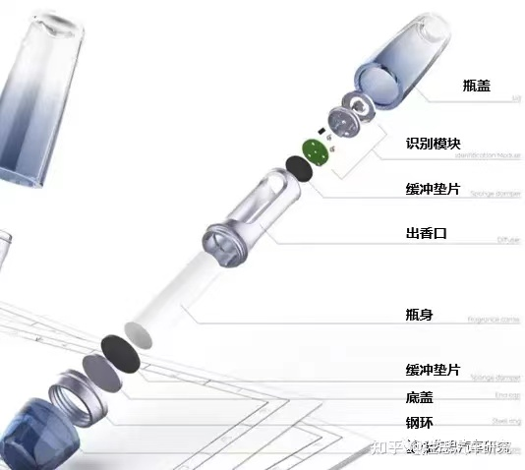

核心技术优势
1
2
3
多香氛配置与送香技术
智能识别与控制技术
物联网（IoT）技术
技术支持同时安装多种香氛，满足用户对个性化香味的需求设备通常配备有独立的送香系统，允许用户调节不同香氛的浓度，以适应个人偏好或特定环境。
支持通过语音、手机小程序、智能控制面板等多种智能方式控制香氛的开闭，调节浓度和工作模式，提供更加人性化的使用体验。
通过云端服务器远程控制，可以获取设备工作数据和用户应用数据，实现智能化管理.

Slide 12
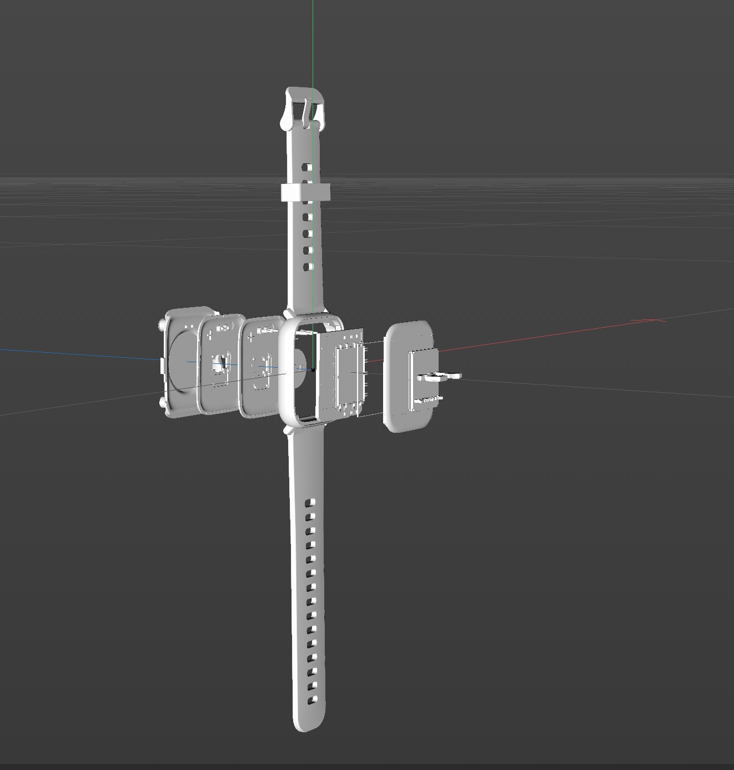
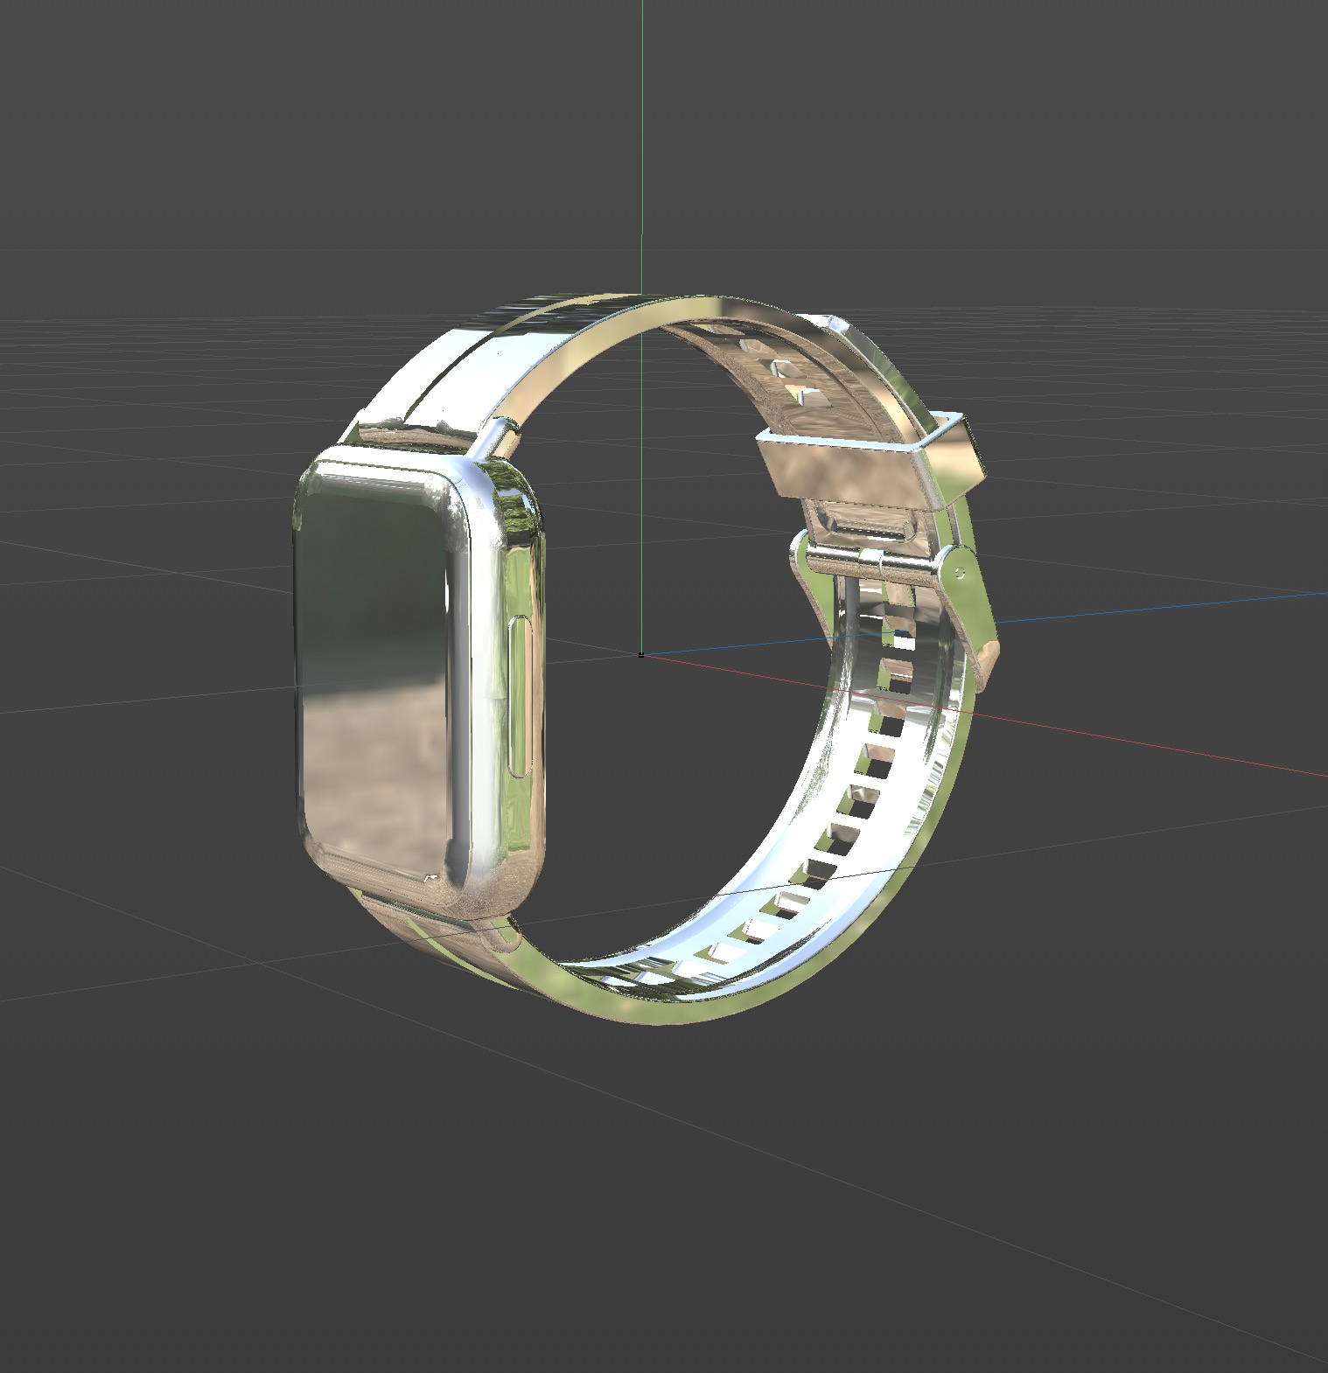
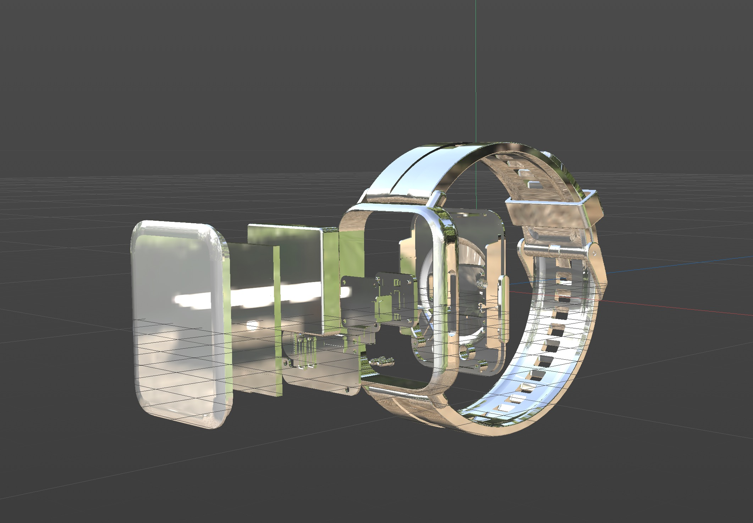
表盘部分则是这款设备的亮点所在。它采用了透明设计，让人可以清晰地看到内部的电路板和其他电子元件，这不仅展示了设备的精密工艺，更增添了一份科技感。在表盘周围，还巧妙地设置了香氛释放口，当设备启动时，香氛便从这里轻轻飘散出来，为使用者带来愉悦的使用体验。
产品图外观
在表盘周围，巧妙地设置了香氛释放口，当设备启动时，香氛便从这里轻轻飘散出来，为使用者带来愉悦的使用体验。

Slide 13
产品优势服务
01
02
03
智能环境感应与实时调节
满足每位用户的专属偏好
优化的智能家居集成与控制便捷性
我们的个性化香氛控制设备让每位用户从丰富的香氛库中进行挑选，轻松定制属于自己的独特香氛环境。无论是清新、舒缓还是活力充沛的气息。
通过集成的先进传感器，我们的设备能实时监测室内环境质量并自动调整香氛释放，保证用户享受到最适宜的香氛浓度和品质。
设备完美支持主流智能家居平台，使用户可以方便地通过智能设备进行交互和控制。

Slide 14
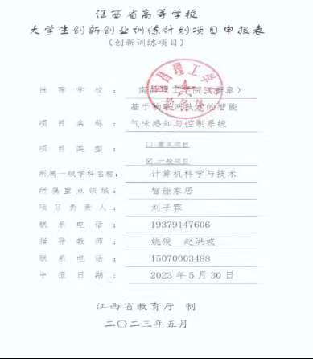
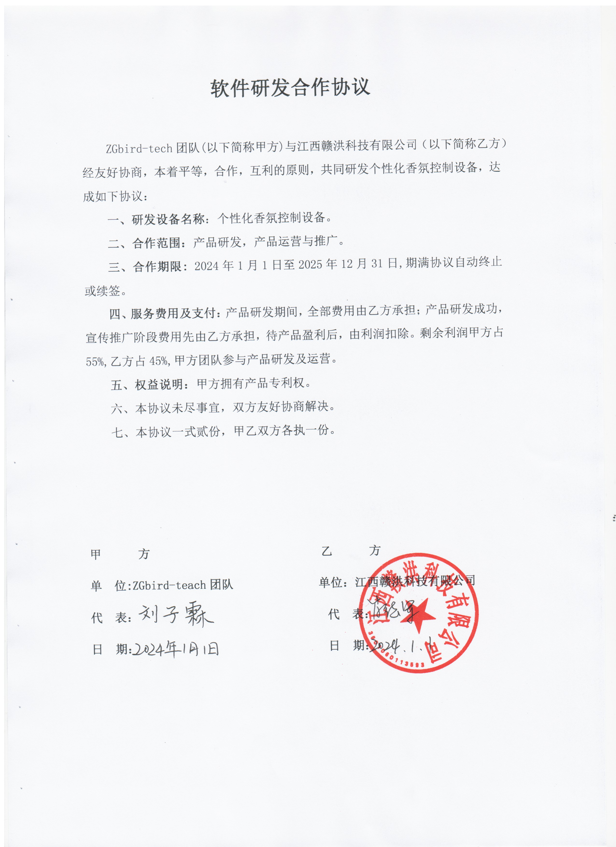

个性化香氛产品
技术保障
1
有做类似课题积累经验，为我们的研发提供了坚实的技术保障。
2
展示与公司的研发合作协议的关键条款和合作内容。通过与公司的紧密合作，我们将共同推动设备研发和应用，实现互利共赢。

Slide 15
PART 04
运营模式

Slide 16
产品策略
个性化香氛控制设备将对市场进行划分，2026年将在南昌市进行推广，预计未来将推广至江西省，乃至覆盖江西周边省份，走向全国。
产品差异化
通过宣传产品能够根据用户的生理数据调节香氛，展示其对提升生活质量和健康管理的积极作用。
产品线拓展
针对不同场合和需求的香氛套装，如办公室专用、卧室专用、聚会专用等
智能手表状的个性化香氛控制设备

Slide 17
营销策略
全球市场推广
本地化营销
优惠活动与促销
利用社交媒体、短视频平台、电商平台等全球性营销渠道，进行广泛的产品宣传和推广提升品牌知名度和影响力。
针对不同国家和地区的文化差异和消费习惯，如与当地文化节日、活动相结合，推出特色香氛产品；进行联合推广等。
定期推出限时优惠、满减、买赠等促销活动，吸引消费者购买。同时，设立会员制度，积分兑换等福利，增加用户粘性。
个性化香氛市场呈现出快速增长的态势，消费者对高品质、个性化的家居香氛产品需求日益旺盛。然而，市场上高端品牌占据主导地位，价格较高，普通消费者难以承受。因此，个性化香氛产品走性价比路线，降低价格门槛，具有巨大的市场潜力。

Slide 18
PART 05
商业模式

Slide 19


商业模式
产品定位与定价策略
目标客户群体与产品定位
成本分析与定价模型
个性化香氛控制设备，针对追求品质、环保及个性化需求的年轻群体。高端智能，创新算法与环保材料，带来独特香氛体验。
在成本分析上，我们综合考量了原材料、设备、研发、薪资及市场推广等费用。定价采用成本加成法，结合市场竞品价格与产品独特性，确保价格具有市场竞争力。

Slide 20
我们将建立多级渠道模式，直接渠道通过官网和自营电商销售，确保品质与售后；间接渠道与合作伙伴共同开拓市场，通过经销商、代理商等推广至更广泛市场。
商业模式
1
价值主张
目标用户
3
客户关系
2
我们的个性化香氛控制设备提供高品质香氛体验，智能控制、定制香氛与环保材料共筑舒适健康环境，满足用户美好追求，彰显健康环保理念。
目标客户为追求品质、注重健康环保的中高端消费群体，涵盖家庭、办公、酒店、SPA等需营造特定氛围的场所。
我们重视建立稳定客户关系，提供专业售前咨询、售中支持及售后服务，确保客户满意体验。通过社交媒体、会员制度等与客户互动，持续优化产品与服务。
4
盈利模式
5
销售模式
6
渠道模式
盈利模式包括产品销售、香氛耗材销售及定制化服务收费。产品销售是主要收入，耗材销售为持续收入流，同时提供定制化服务，如为企业定制专属香氛，收取服务费。
我们将结合线上线下销售模式，线上通过官网、电商平台优化详情页和促销吸引客户，线下与家居店、SPA中心合作设立体验区，让消费者亲身体验产品优势。
我们将建立多级渠道模式，直接渠道通过官网和自营电商销售，确保品质与售后；间接渠道与合作伙伴共同开拓市场，通过经销商、代理商等推广至更广泛市场。

Slide 21


合作伙伴
潜在的合作伙伴与资源整合
合作公司介绍
三佳医疗深耕市场二十余年，凭借丰富的医院信息化项目经验及自主研发的核心产品，稳扎稳打，坚持精品服务，打造精品工程，实现稳健发展。江西赣红健康服务发展有限公司则以诚信、专业、责任、关爱为服务宗旨，提供科学、贴心、专业的健康服务。
我们将积极寻求与香氛原材料供应商、智能硬件制造商、电商平台以及家居用品零售商等建立合作关系，共同打造个性化香氛控制设备的生态系统。通过资源整合，实现优势互补，降低成本，提升产品质量和市场竞争力。

Slide 22
PART 06
财务分析

Slide 23



盈利模式
01
销售产品，固定收入
技术项目，服务收入
数据库项目，研究收入
通过电商，实体，网络直播等销售渠道销售，是主要收入来源
对产品服务升级，售后等进行合理化的收费
通过产品所检测到的数据，提供给个人机构，政府等，获得资金收入，用于产品的研发与技术革新

Slide 24
五年的利润预算表
项目（元/年） | 2026 | 2027 | 2029 | 2030 | 2031
销售量 | 620 | 660 | 680 | 720 | 760
单价（元/件） | 128 | 128 | 128 | 128 | 128
制作成本 | 80 | 80 | 80 | 80 | 80
净利润 | 29760 | 31680 | 32640 | 34560 | 36480

Slide 25

PART 07
未来和发展前景

Slide 26

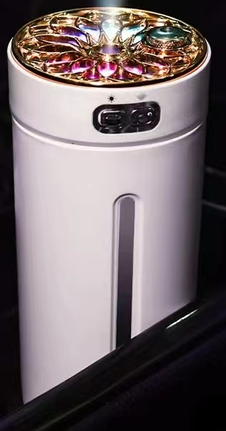
未来和发展前景
未来和发展前景
技术升级计划
产品发展规划
升级计划包括硬件与软件开发，引入智能香氛机，优化界面和算法，强化数据集成与安全，确保合规性。同时测试兼容性，以提供智能、便捷、安全的香氛体验。
我们的个性化香氛控制设备，始于智能手表，未来更将拓展至车载系统，顺应时代潮流，扩展至汽车行业，为用户带来全方位、个性化的香氛体验。

Slide 27
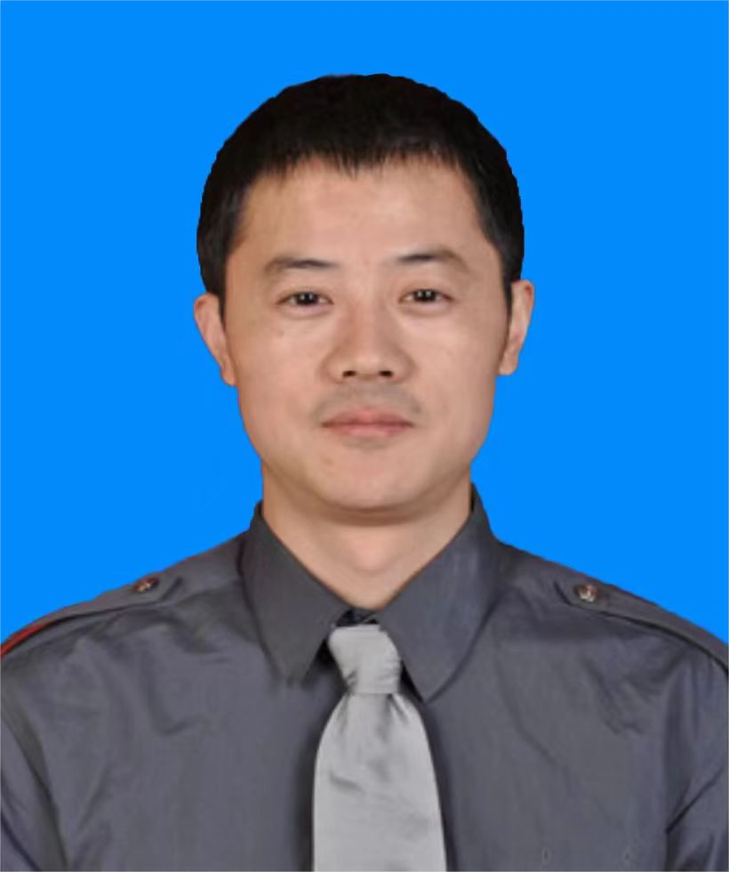
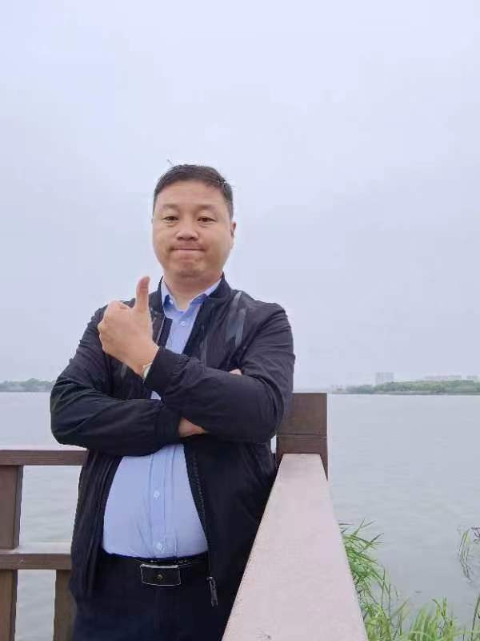
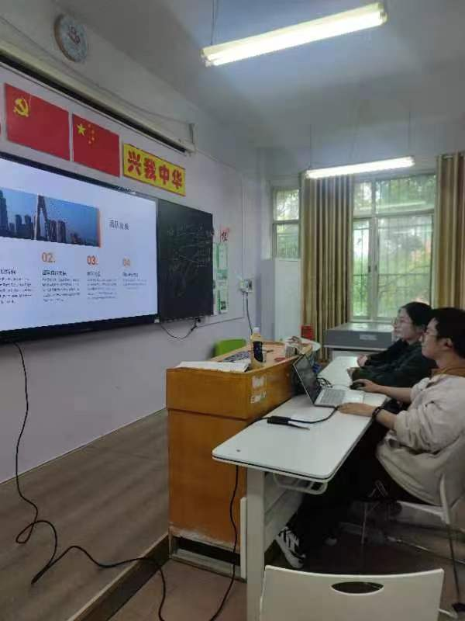
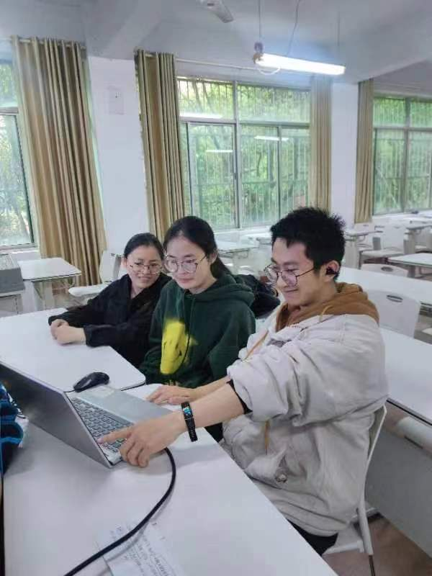
团队
团队风采
https://szfilehelper.weixin.qq.com/cgi-bin/mmwebwx-bin/webwxgetmsgimg??&MsgID=5187186393606814641&skey=@crypt_d83597cf_cd564b05ce832e90fa15200b0faf3195&type=slave&mmweb_appid=wx_webfilehelper
陕西华云防雷技术有限公司副总经理为本项目提供实践指导
苏州博古特智造
有限公司业务经理
为本项目提供组装技术指导

